Slide 1

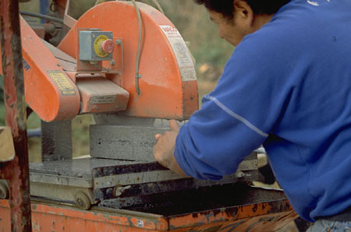
HIGIENE AMBIENTAL
CLARA L. BARAHONA

Slide 2
CONCEPTOS FUNDAMENTALES
AMBIENTE
  ES TODO LO QUE NOS RODEA, NATURAL O CONSTRUIDO
SALUD AMBIENTAL
  LA RELACION EXISTENTE ENTRE EL BINOMIO SALUD Y MEDIO AMBIENTE
HIGIENE AMBIENTAL
  TECNICA PARA MANTENER EL EQUILIBRIO Y BIENESTAR DE LA SALUD ACTUANDO SOBRE EL AMBIENTE.

Slide 3

SALUD AMBIENTAL Y DESARROLLO SOCIAL
FUERZAS MOTRICES:
  Población
    Impacto de la actividad humana: Consumo de RN y Producción de Residuos.
  Urbanización
    Ligado al crecimiento población
    Crecimiento de Servicios y de Infraestructuras
  Pobreza y Equidad
    Atiende a su influencia sobre el estado del Medio Ambiente en el que vive la gente.
EL desarrollo técnico científico puede crear nuevas amenazas para la salud.

Slide 4
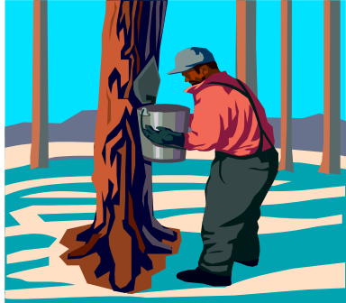
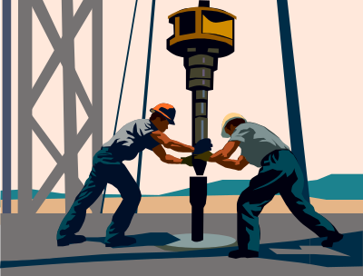
FUERZAS MOTRICES
Pautas de Consumo y Producción
  Consumo de energía, agua, tierra y otros recursos naturales en gran escala;
  La extracción; el transporte; la manipulación, el tratamiento, la fabricación, la distribución y eliminación de productos de consumo, tanto básicos como intermedios y finales, constituyen componentes importantes del uso de los recursos y están ligados al desarrollo económico.

Slide 5
POBLACIÓN
Crecimiento poblacional y su relación con el Medio Ambiente;
La pob. Mundial crecio hasta 5.300 millones en 1990;
El crecimiento actual de la pob. Mundial anual, esta cerca de los 90 millones;
Se estima que alcance los 6.100 millones en el año 2000.
Al disponer de recursos escasos o nulos, la población de pobres NO tienen más opción que explotar su Medio Ambiente.

Slide 6
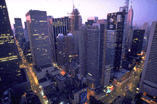
POBLACIÓN
La estructura de la población genera cambios en los problemas sanitarios;
La forma de la pirámide revela el estado potencial de la salud de la población en cuestión;
Movimientos de la población.
URBANIZACIÓN
Promueve cambios en el uso de la tierra viviendas, carreteras e industrias;
Las ciudades consumen grandes cantidades de recursos naturales;
El nivel de concentración de la población y su consumo generan grandes cantidades de residuos y contaminación

Slide 7
URBANIZACIÓN
POBREZA E INEQUIDAD
El crecimiento urbano implica también una mayor dependencia de los sistemas de transporte
Generan más contaminación y riesgos de accidentes
El crecimiento de barrios pobres.
Los problemas de salud ambiental más graves afecta a las personas que no tienen acceso a los medios económicos y otros recursos.
Existe una relación entre pobreza y degradación del medio ambiente

Slide 8
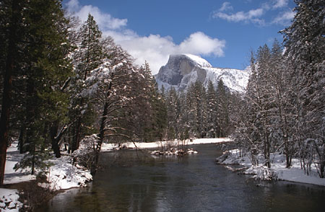

Slide 9
HIGIENE AMBIENTAL
  FACTORES DE RIESGO RELACIONADOS
PLANIFICACIÓN DEL CENTRO DE TRABAJO
MANTENIMIENTO DEL LUGAR DE TRABAJO
ABASTECIMIENTO DE AGUA POTABLE
SERVICIOS DE ALIMENTACION
INSTALACIONES SANITARIAS
DESECHOS LIQUIDOS INDUSTRIALES Y METODOS DE TRATAMIENTO
RECOLECCIÓN Y DISPOSICIÓN DE DESECHOS SÓLIDOS
CONTROL DE ARTRÓPODOS Y ROEDORES
CONTROL DE LA CONTAMINACIÓN DEL AIRE
CONDICIONES DE VENTILACIÓN E ILUMINACIÓN.

Slide 10
FACTORES DE RIESGO EN AMBIENTE DE TRABAJO
FACTORES DE RIESGO FISICO
FACTORES DE RIESGO QUIMICO
FACTORES DE RIESGO BIOLOGICOS
FACTORES ERGONOMICOS
FACTORES PSICOSOCIALES
FACTORES DE SANEAMIENTO BASICO

Slide 11
LAS RELACIONES ENTRE EL AMBIENTE LABORAL Y EL TRABAJADOR
PLAGUICIDAS Y SALUD
CONSUMO PROMEDIO ANUAL DE PLAGUICIDAS EN AC EN RELACIÓN A LA SUPERFICIE CULTIVADA, SUPERFICIE TOTAL, POBLACIÓN GENERAL Y POBLACIÓN AGRÍCOLA
PAIS POB. A AGRÍC. Km2 IMP. Kg/ Kg/Tb Kg/ha
(mill) Km2 Plag Pers. cultiv.
Bel. 0.165 500 22,963 433 2.6 17 8.7
CR 2.5 6,200 50,900 9,924 4.0 38 16.0
EL S 5.5 8,000 20,935 6,300 1.2 8 7.9
Guat. 7.8 12,500 108,889 9,027 1.2 7 7.2
Hond. 4.1 8,000 112,088 10,760 2.6 15 13.3
Nic. 3.2 6,390 139,000 9,772 3.1 28 15.3
Pmá. 2.2 4,000 77,082 7,505 3.4 35 18.8

Slide 12
MEDIO INDUSTRIAL Y URBANO
EL MEDIO DE TRABAJO TIENE INFLUENCIA DECISIVA SOBRE LA SALUD Y SEGURIDAD;
SOBRE SU BIENESTAR FISICO Y MENTAL;
LA PREVENCION TIENE IMPORTANCIA DE PRIMER ORDEN;
LAS MEDIDAS DE CONTROL SON ESENCIALMENTE DE CARÁCTER TECNICO Y MEDICO

Slide 13

GRACIAS
“LOS HOMBRES ESPERAN LA SALUD DE LOS DIOSES; ELLOS NO SABEN QUE SON AUTORES Y DUEÑOS DE SU PROPIA SALUD”
DEMOCRITO

